Slide 1
Lähetystyö
[seurakunnan nimi] xx.xx.2024
Notes:
Kuva: Kirkko, Angola
Kuvaaja: Maritta Peltokangas

Slide 2
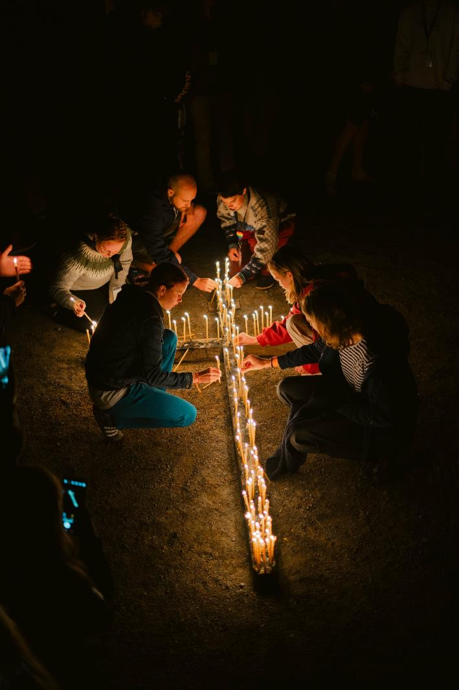
Mitä on lähetystyö?
Minulle on annettu kaikki valta taivaassa ja maan päällä. Menkää siis ja tehkää kaikki kansat minun opetuslapsikseni:
kastakaa heitä Isän ja Pojan ja Pyhän Hengen nimeen ja opettakaa heitä noudattamaan kaikkea, mitä minä olen käskenyt teidän noudattaa. Ja katso, minä olen teidän kanssanne kaikki päivät maailman loppuun asti.
(Matt. 28:18-20)

Slide 3
Lähetystyö
= kirkon työtä ulkomailla​
Perustuu Jeesuksen antamaan käskyyn. Jeesus antoi itse omalla toiminnallaan esimerkin.
Suomen Lähetysseura toimii 24 eri maassa​
Kirkko ei toimi yksin Suomessakaan, vaan tekee yhteistyötä kymmenien maiden kirkkojen kanssa

Slide 4
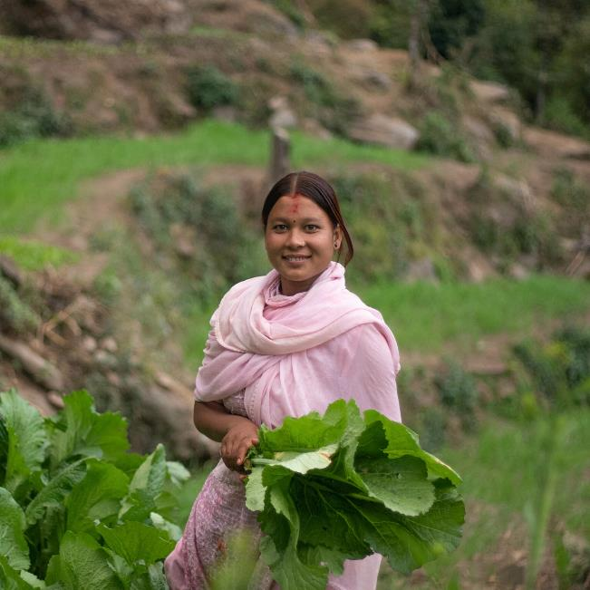
Lähetys Raamatussa
= kirkon työtä ulkomailla​
Raamatussa on useita kohtia, joissa Jeesus puhuu ja toimii syrjittyjen, köyhien ja sairaiden hyväksi. ​
Yksi tällainen kohta on Matteuksen evankeliumin loppupuolella, jossa Jeesus puhuu, miten meidän tulisi nähdä eri avuntarvitsijat aivan yhtä arvokkaina kuin auttaisimme itse Jeesusta.

Slide 5
Sitten kuningas sanoo oikealla puolellaan oleville: 'Tulkaa tänne, te Isäni siunaamat. Te saatte nyt periä valtakunnan, joka on ollut valmiina teitä varten maailman luomisesta asti. Minun oli nälkä, ja te annoitte minulle ruokaa. Minun oli jano, ja te annoitte minulle juotavaa. Minä olin koditon, ja te otitte minut luoksenne. Minä olin alasti, ja te vaatetitte minut. Minä olin sairas, ja te kävitte minua katsomassa. Minä olin vankilassa, ja te tulitte minun luokseni. (...)
Totisesti: kaiken, minkä te olette tehneet yhdelle näistä vähäisimmistä veljistäni, sen te olette tehneet minulle’. (Matt. 25:34–40)

Slide 7
”[Tähän voi lisätä sitaatin]”
Notes:
Hanke: Viemme evankeliumia saarille ja tuemme kirkon nuorisotyötä Tansaniassa.
Kuva:Joyce Paul, 24, toimii kuoron esilaulajana Efita Kabilan kirkolla Mwanzassa Tansaniassa.
Kuvaaja: Linda Juntunen.

Slide 9
Suomen Lähetysseura
perustettu vuonna 1859 ​
yksi kirkon seitsemästä virallisesta lähetysjärjestöstä​
toimii seurakuntien kanssa: kirkollinen työ​
toimii ulkoministeriön kanssa: kehitysyhteistyö​
toimii rauhan ja sovinnon puolesta

Slide 10
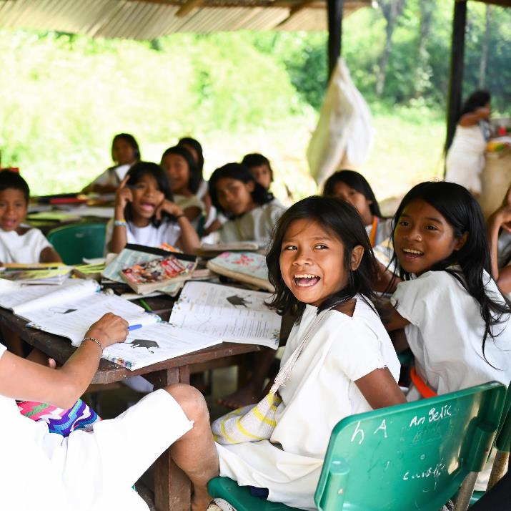
Lähetysseuran työ
Lähetysseura tekee työtä kasvavien kirkkojen tukemiseksi maailmalla.
Lisäksi Lähetysseura työskentelee kumppaniensa kanssa esimerkiksi eriarvoisuuden vähentämiseksi, ilmastonmuutoksen vaikutuksiin vastaamiseksi ja rauhaa ja sovintoa edistäen.
Lähetysseura tekee työtä yhdessä paikallisten kumppaniensa kanssa ja heitä tukien, koska heillä on alueensa paras tuntemus ja myös tietoa siitä, mitä todella tarvitaan.

Slide 11
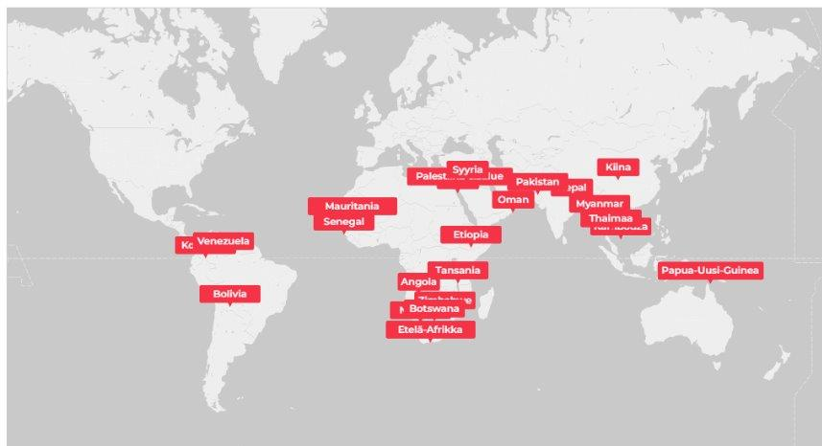
Lähetysseuran työalueet

Slide 12
Seurakuntamme lähetystyö
[Lisää tähän oman seurakuntasi tukemat hankkeet tai alueet]

Slide 13
Ihmisiä maailmalta
Pierre Senegalista kertoo uskostaan ja elämästään https://www.youtube.com/watch?v=3PAAkPNgn5o
Ming Thaimaasta kertoo uskostaan ja elämästään https://www.youtube.com/watch?v=93pYupT4htc
Charles Tansaniasta kertoo uskostaan ja elämästään https://www.youtube.com/watch?v=YL657D-pAQk
Näistä videoista voi valita yhden tai useamman nuorille näytettäväksi.

Slide 14
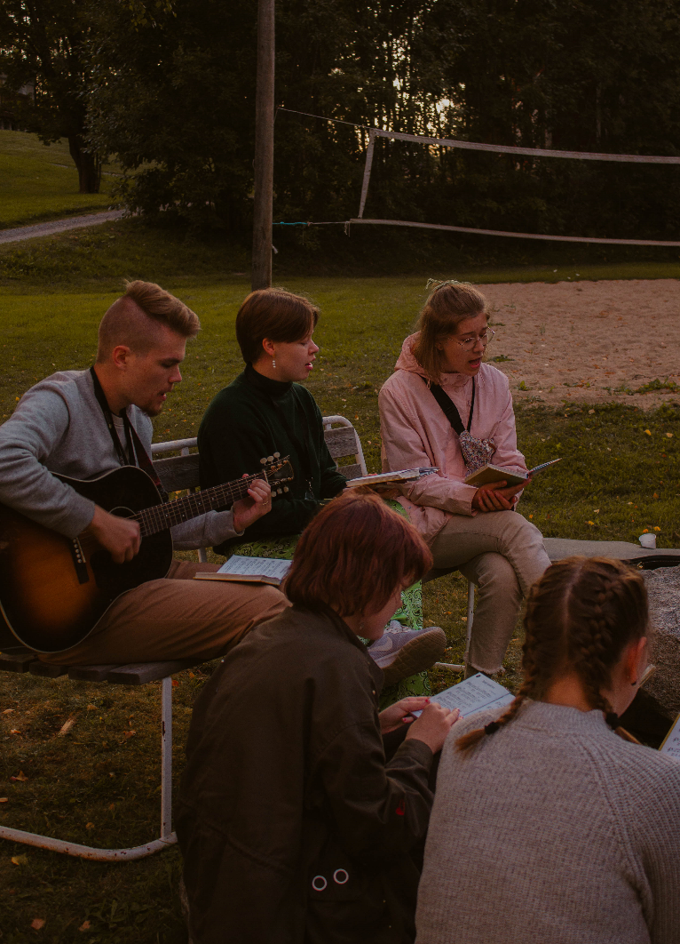
Pohdittavaa
Miltä Jeesuksen antamat lähetyskäskyt tuntuvat tai kuulostavat nykyään? Miten kirkon tulisi niitä toteuttaa?
Miksi maailmassa on eriarvoisuutta? Miksi jotkut ovat rikkaita ja toiset köyhiä?
Millaisia mahdollisuuksia lähetystyöhön liittyy? Entä millaisia ongelmia?
Millaisia asioita on hyvä huomioida silloin, kun kohtaa ihmisiä toisesta kulttuurista tai maasta? Mitä on hyvä ottaa huomioon, jotta kohtaamisesta tulisi tasa-arvoinen ja kunnioittava?

Slide 15
Seurakunnan omaa toimintaa
[Tähän voit lisätä tietoa mahdollisista seurakunnan tulevista lähetystapahtumista tai esimerkiksi Ripari-TV:stä.]

Slide 17
Tule mukaan!
Ideoita nuorisotyöntekijälle:
Näin voit osallistaa nuoria lähetystyöhön
Notes:
Hanke: Toimeentulon varmistaminen ilmastonmuutoksen keskellä Amharassa Etiopiassa
Kuvaus: Seada Mohammed sytyttää aurinkosähköllä toimivaa lamppua, joka korvaa hänen kotonaan vanhan, kalliin ja silmiä ärsyttävän kerosiinilyhdyn.
Kuvaaja: Tesfaye Nigusu

Slide 18
Kolumbia 360 ja Tansania 360 -pelit
Lähetysseura kuvasi Sierra Nevadan vuoristossa elävän kogi-alkuperäiskansan luona 360-kameralla heidän elämäänsä kyläyhteisössä.
Tutustu Kolumbia 360 -peliin ja kuuntele kogien viesti suomalaisille: https://wvr.li/tvazi1
Tansania 360 –pelissä pääset tutustumaan maaseudulla asuvaan tansanialaiseen perheeseen.
Pelin tavoitteena on syventää ymmärrystä kehittyvissä maissa elävien ihmisten elämästä, haasteista ja niiden ratkaisemisesta.
Suomenkielistä peliä pääsee pelaamaan: https://wvr.li/5s8mg1 tai VR-lasien selaimella osoitteessa https://wvr.li lisäämällä koodi 140-9891
Peli löytyy myös ruotsiksi: https://wvr.li/zj6p31 ja VR-lasien selaimella osoitteessa https://wvr.li lisäämällä koodi 582-9391

Slide 19
Ripari-TV
Pääset välittämään globaalin kirkon kuulumisia nuorille
Ota yhteyttä alueviestijöihin (viestinta@suomenlahetysseura.fi) ja kerro ideasi:
Mistä teemasta haluaisit kertoa nuorille?
Esim. Ilmasto, ihmisoikeudet, lasten oikeudet
Alueviestijät maailmalta koordinoivat 1-2 Ripari-TV videota per riparikesä
Sisältöesimerkit:
My Day -tyyppisiä välähdyksiä ulkomaantyön arjesta ja juhlasta
Työntekijämme kertoo, mitä lähetystyö hänelle merkitsee
Pallo nuorille: "Mitä sinä tiedät lähetystyöstä?"
Ripari-TV:n videot editoidaan niin, että vaikutelma on interaktiivinen, eli puheenvuoro annetaan videolta takaisin nuorille

Slide 20
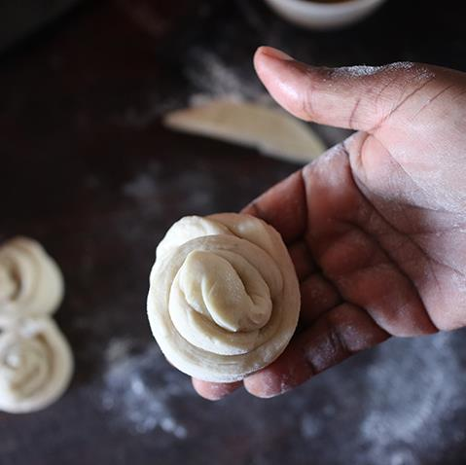
Tasauskahvila
Nuorten kanssa on mahdollista tutustua lähetystyöhön myös esimerkiksi leipoen. Tasaus-kampanjan sivuilta löytyy reseptejä neljään erilaiseen leipään ympäri maailman sekä nepalilaiseen ateriaan. Rippikouluryhmä voi leipoa leipää myös myytäväksi, jos he haluavat osallistua käytännöllisellä tavalla maailmanlaajan kirkon työhön.
Tasaus-materiaalit: https://felm.suomenlahetysseura.fi/materiaalit/tasaus-materiaalit/

